Slide 1
Türkiye Rusya İşbirliği Araştırma ve Uygulama Merkezi 2023 Yılı Faaliyetleri (TURUSIA-2023)

Slide 2
1) Dünyaca ünlü TV sunucusu Vladimir POZNER ve ekibi belgesel çekimi için TURUSIA'daydı (8.6.2023).
Türkiye Cumhuriyeti'nin 100. yılı için hazırlanmakta olan "Türkiye Defteri" adlı belgeselin çekimlerinde bugün "Gelibolulu Ruslar" konusu ve iki ülke arasındaki önemi ele alındı. POZNER liderliğinde ÇOMU'ye gelen belgesel ekibi, Türkiye Rusya İşbirliği Araştırma ve Uygulama Merkezi müdürü Prof. Dr. Vedat ÇALIŞKAN ile bir röportaj gerçekleştirdi. Misafirimiz olan belgesel ekibine yönetim kurulu üyelerimiz Prof.Dr. Selver ÖZÖZEN KAHRAMAN ile Öğr. Gör. Ayşe DAĞ eşlik ettiler.
İlk olarak Rus 1 (Perviy) Federal TV Kanalında yayınlayacak olan belgeselde 100. yılda Türk milli karakteri ve Türk olmanın ne anlama geldiği konuları işleniyor.

Slide 3
Belgesel projesini yürüten Vladimir Pozner, tanınmış bir gazeteci, TV sunucusu ve yazardır. 1980'lerde SSCB-ABD televizyon köprülerinin sunuculuğunu yapan POZNER. 1992'den 1995'e kadar CNBC'de "Pozner and Donahue" programını sundu. çeşitli ülkelerle ilgili televizyon belgesel dizilerie imza atan sunucunun belgeselleri arasında "Tek Katlı Amerika", "Fransa Turu", "İtalyalar", "Genelde ve özelde İngiltere", "Yahudi mutluluğu", "Don Kişot'u Aramak" ”, “En çok. En çok. En Çok", “Kimononun Ters Yüzü” ve “Rus Karakterini Arayışında” yer alıyor
POZNER, son 15 yılda ABD, Fransa, İtalya, İngiltere, Almanya, İsrail, İspanya, Danimarka, İsveç, Norveç, Finlandiya, Japonya hakkında filmler yaptı. Vladimir POZNER, filmlerinde her şeyden önce farklı ülkelerde yaşayan insanların doğasını anlamaya; Amerikalı, Fransız, İtalyan, Alman, İngiliz, Yahudi, İspanyol olmanın ne demek olduğunu klişelerden ve önyargılardan bağımsız olarak ortaya koymaya çalışan bir yapımcı olarak tanınmaktadır. Farklı ülkelerde yaşayanların sosyal zihniyetinin incelenmesi sayesinde, tüm filmleri dünyada büyük ilgi ve merak uyandırmıştır.

Slide 4
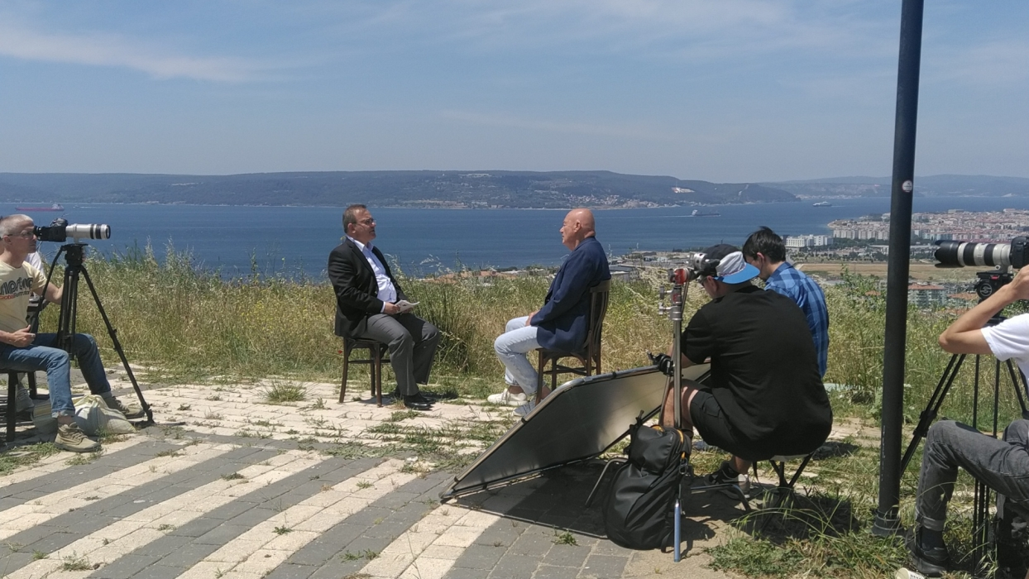
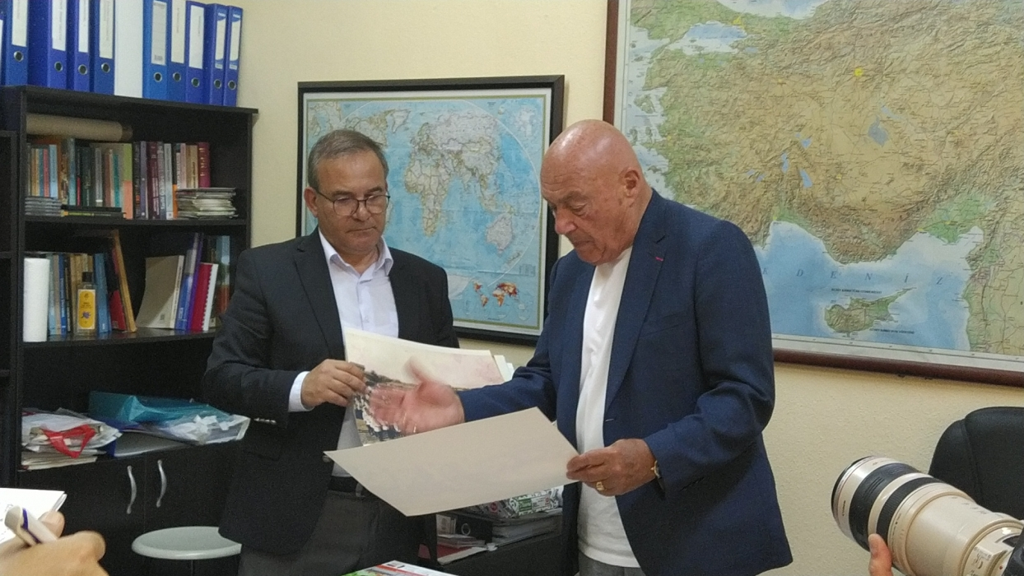

Slide 5
2) Rusya'dan Gelen "Şarkı Söyleyen Otobüs" Çanakkale'deydi (22-25 Eylül 2023)
Her yıl bir ülkeyi ziyaret eden, Rusya'nın bilim, sanat, kültür elçilerinden oluşan 35 kişilik grup Çanakkale'yi ziyaret etti. Geçtiğimiz yıllarda İtalya ve Yunanistan'ı ziyaret eden, Şarkı Söyleyen Otobüs (singing bus) adlı grubun bu yıl tercihi Türkiye oldu. Ziyaret programlarına Çanakkale'yi de alan grup Gelibolu, Kepez ve Troya Müzesi'nde de bir dizi konser verdi. Konserlerini Türkiye Cumhuriyeti'nin 100. Yılına armağan eden grubun Çanakkale'deki etkinlikleri araştırma merkezimiz TURUSIA tarafından organize edildi.
Şarkı Söyleyen Otobüs ilk olarak, 18 Eylül 2023'te Gelibolu Türk Rus Kardeşliği Anıtı'nı ziyaret etti. Ardından anıtın önünde mini bir konser gerçekleştirildi. Gelibolu Belediye Başkanlığı'na "Gelibolu'daki Türk Rus Kardeşliği'ne" katkıları nedeniyle bir ziyaret gerçekleştiren ziyaretçiler, 19 Eylül 2023 Salı akşamı Turhan Mildon Kültür ve Sanat Merkezinde renkli bir konser gerçekleştirdi.

Slide 6
Öğr. Gör.Mete Gökçe yönetimindeki Çanakkale Barış Korosu ile birlikte sahne alan grup dostluğa, barışa ve sevgiye çağrıda bulunan eserleri yorumladılar. Konserin ardından TURUSIA Müdürü Prof. Dr. Vedat Çalışkan, 1920-1923 yılları arasında Gelibolu'ya sığınan Ruslar ve Gelibolu Kardeşliği'nin önemi konusunda bir sunum gerçekleştirdi. 20 Eylül 2023 Çarşamba günü ise Troya Müzesini ziyaret eden Şarkı Söyleyen Otobüs, müzeyi ziyarete gelenlere güzel bir sürpriz yaparak burada da bir konser verdi. Daha sonra Bozcaada'yı da ziyaret eden grup, Belarus Cumhuriyeti Çanakkale Fahri Konsolosu Rıdvan Demirhan'ın verdiği resepsiyonun ardından Çanakkale'den uğurlanarak Ayvalık'a hareket etti. Şarkı Söyleyen Otobüs, Çanakkale deneyimlerini, izlenimlerini, fotoğraflarını Rusya'da çeşitli medya kanallarıyla paylaşarak Rusya'dan Türkiye'ye ve Çanakkale'ye ziyaretler için davet çağrılarında bulunacak.

Slide 7
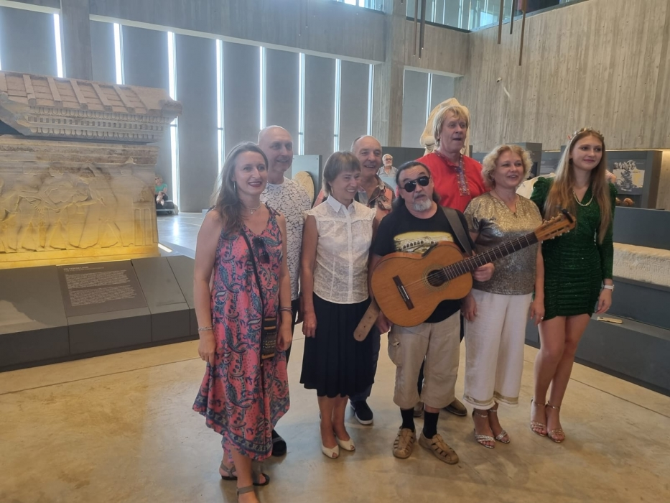
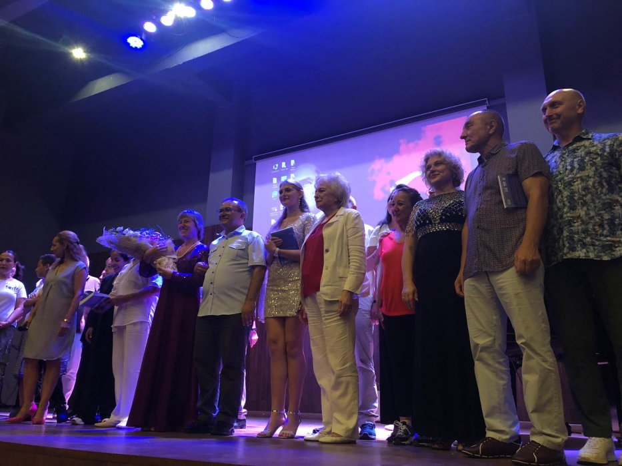
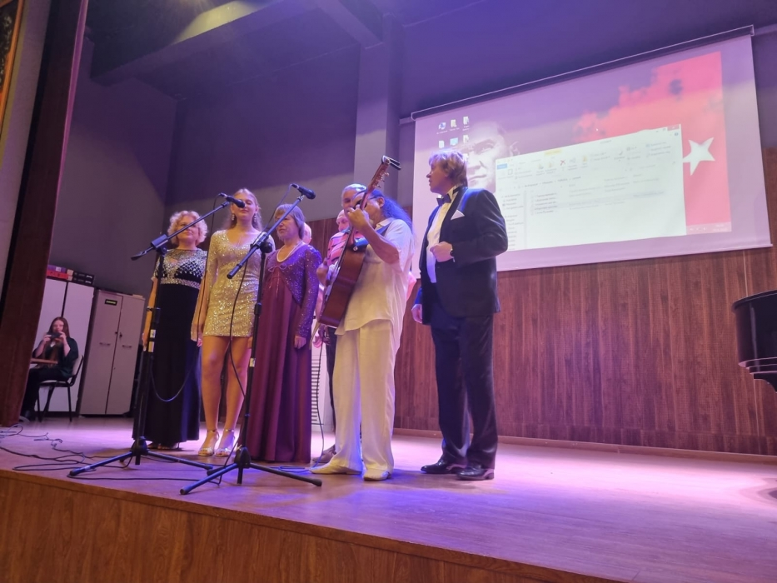

Slide 8
3) Rusya’dan Çanakkale’ye Teşekkür Mesajları (10.10.2023)
Rusya’dan gelen sanat, kültür ve turizm elçisi 35 kişiden oluşan grup, eylül ayında bir hafta boyunca Çanakkale’de misafirimiz olmuştu. “Şarkı Söyleyen Otobüs” adlı grup, Çanakkale ziyaretleri sırasında Gelibolu’da, Kepez’de ve Troia Müzesinde olmak üzere üç ayrı konser de vermişti. Çanakkale ve Türkiye ziyaretini tamamlayan grup üyeleri Rusya’ya döndükten sonra, büyük bir incelik örneği göstererek araştırma merkezimiz TURUSIA’ya teşekkür mesajları ilettiler. Hepimizi çok duygulandıran bu anlamlı ve harika mesajlar, Türkiye ile Rusya arasında Gelibolu üzerinden kurduğumuz kültür köprüsünün etkisini ve Çanakkale misafirperverliğinin sıcaklığını yansıtmaktadır.
Haber linki:
https://turusia.comu.edu.tr/arsiv/haberler/rusyadan-canakkaleye-tesekkur-mesajlari-r89.html

Slide 9
4)TÜRKİYE CUMHURİYETİ'NİN 100. YILINA ARMAĞAN KİTAPLARIN TANITIMI, BELGESEL FİLM GÖSTERİMİ, SÖYLEŞİ GERÇEKLEŞTİRİLDİ
ÇOMU-TURUSIA tarafından Cumhuriyetin 100. Yıldönümü dolayısıyla düzenlenen etkinlikte Azerbaycan'dan Türkiye Cumhuriyeti'nin 100. yılına armağan üç ayrı kitabın tanıtımı ve belgesel film gösterimi gerçekleştirildi.
Cumhuriyetin 100. Yıldönümü mutluluğunu Çanakkalelilerle paylaşmak amacıyla 18 Ekim 2023 tarihinde, şehir merkezinde bulunan Manfred Osman Korfmann Kütüphanesinde düzenlenen etkinlikte Prof. Dr. Çingiz Abdullayev COMU-TURUSIA'nın misafiri oldu. Azerbaycan Su Ajansı Müşaviri, Azerbaycan-Almanya Dostluk Cemiyeti Başkanı ve Uluslararası Barış Elçisi olan Prof.Dr. Çingiz Abdullayev, Türkiye Cumhuriyeti’nin 100. Yıldönümüne ithaf ettiği “Kardeş Ülkeler”, “Türkiye’nin Çok Kültürlü Muhiti” ve “Multicultural Environment in Türkiye” adlı kitaplarını tanıtan bir sunum gerçekleştirdi.

Slide 10
4)TÜRKİYE CUMHURİYETİ'NİN 100. YILINA ARMAĞAN KİTAPLARIN TANITIMI, BELGESEL FİLM GÖSTERİMİ, SÖYLEŞİ GERÇEKLEŞTİRİLDİ
Programın açılışında Öğr. Gör. Zafer Tural ile Dr. Öğr. Üyesi Ezgi Ertek Babaç'ın Azeri şarkılarından oluşan mini konserleri izleyicilerden büyük alkış aldı.
Prof.Dr. Çingiz Abdullayev'in hazırladığı, Türkiye'nin çok kültürlülüğünü ele alan "Muhit" adlı belgesel filmin gösteriminin ardından TURUSIA müdürü Prof. Dr. Vedat Çalışkan ve Çanakkale Onsekiz Mart Üniversitesi Rektörü Prof. Dr. R. Cüneyt Erenoğlu da birer konuşma ile konukları selamladılar. Halka açık olarak düzenlenen etkinliğe Rektör yardımcısı Prof. Dr. Dinçay Köksal, Lapseki MYO Müdürü Doç. Dr. Engin Gür, Belarus Çanakkale Fahri Konsolosu Rıdvan Demirhan ve davetliler katıldılar.
Prof. Dr. Abdullayev’e eşlik eden Prof. Dr. Çalışkan, 19 Ekim 2023 Perşembe günü rektörlüğe teşekkür ziyaretinde bulundular. Ziyarette karşılıklı hatıra takdimleri gerçekleşti. Önümüzdeki günlerde Azerbaycan üniversiteleri ile ÇOMU arasında iş birliği konularının ele alınması kararlaştırıldı. Görüşmede, Türkiye ile Azerbaycan arasında her geçen gün gelişen ikili ilişkilere paralel olarak, bilim ve eğitim alanlarındaki iş birliklerini geliştirmenin önemi vurgulandı.

Slide 11
4)TÜRKİYE CUMHURİYETİ'NİN 100. YILINA ARMAĞAN KİTAPLARIN TANITIMI, BELGESEL FİLM GÖSTERİMİ, SÖYLEŞİ GERÇEKLEŞTİRİLDİ
20 Ekim 2023 Cuma günü ise Prof. Dr. Cengiz Abdullayev'in kitap tanıtımı ve belgesel gösterimi, Sultanahmet'teki Türk Edebiyatı Vakfı'nda gerçekleştirildi. Toplantıda ayrıca vakıf başkanı Serhat Kabaklı, İmdat Avşar, Dr. Orhan Aras, Dr. Christian Johannes Henrich ve ÇOMU TURUSIA müdürü Prof.Dr.Vedat Çalışkan da konuşmalar yaptılar.
Prof. Dr. Çingiz Abdullayev’in Çanakkale ve Çanakkale Onsekiz Mart Üniversitesi ziyareti Azerbaycan medyasında da geniş yer buldu:
Çanaqqala Universitetində professor Çingiz Abdullayevlə görüş keçirilib
https://sfera.az/cemiyyet/232916/anaqqala-universitetinde-professor-ingiz-abdullayevle-grus-kecirilib-foto/
Çanaqqala Universitetində azərbaycanlı alimlə görüş oldu https://bakivaxti.az/az/posts/detail/canaqqala-universitetinde-azerbaycanli-alimle-gours-oldu-foto-1697710950

Slide 12
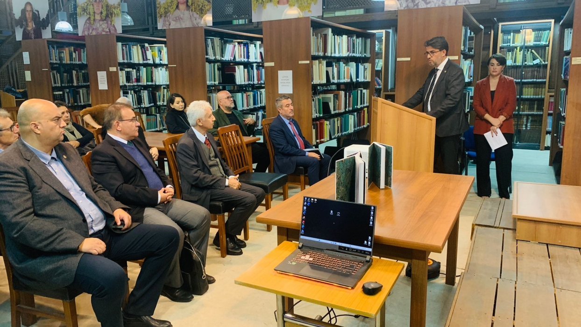
4)TÜRKİYE CUMHURİYETİ'NİN 100. YILINA ARMAĞAN KİTAPLARIN TANITIMI, BELGESEL FİLM GÖSTERİMİ, SÖYLEŞİ GERÇEKLEŞTİRİLDİ

Slide 13
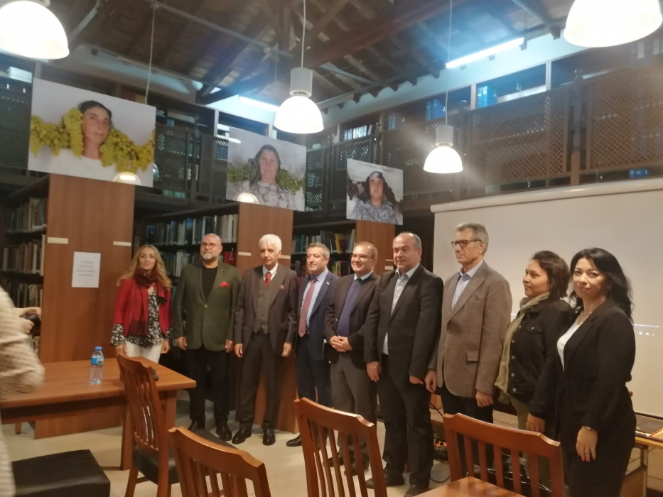
4)TÜRKİYE CUMHURİYETİ'NİN 100. YILINA ARMAĞAN KİTAPLARIN TANITIMI, BELGESEL FİLM GÖSTERİMİ, SÖYLEŞİ GERÇEKLEŞTİRİLDİ

Slide 14
5) Rusya Yurtdışı Kültürel Miraslar Fonu (Russia Abroad Heritage Foundation) araştırmacıları 16 Kasım 2023'te araştırma merkezimiz TURUSIA'yı ziyaret etti.
Müzecilik ve Kültürel Miraslar alanı uzmanı Svetlana Romanova, Dr. Nikita Kuznetsov ve Daria Zhmyleva'dan oluşan heyet daha sonra Gelibolu Türk Rus Kardeşliği Anıtı ve çevresinde incelemelerde bulundular.
İki ülke arasında ortak tarihi ve kültürel mirasların korunması hakkında görüş alışverişi gerçekleştirilen bu önemli işbirliği ve çalışma ziyaretine Rusya Bilim ve Kültür Merkezi'nden Andrey Ryzhenkov ile TURUSIA Müdürü Prof.Dr Vedat Çalışkan eşlik ettiler.

Slide 15
5) Rusya Yurtdışı Kültürel Miraslar Fonu (Russia Abroad Heritage Foundation) araştırmacıları 16 Kasım 2023'te araştırma merkezimiz TURUSIA'yı ziyaret etti.

Slide 16
6) Ankara Bilim ve Kültür Merkezi (Rus Evi)'nden ÇOMU'ye Eğitim Materyali Desteği (20.11.2023)
ÇOMU Çocuklarevi Anaokulu ve Kreşinde Öğr. Gör. Dr. Ayşe Dağ Pestil tarafından yürütülen Rusya Kültürünü tanıtıcı program için destekleyici materyaller ÇOMU'ye ulaştı. Bilim ve Kültür Merkezi (Ankara Rus Evi) tarafından araştırma merkezimiz TURUSIA'ya gönderilen eğitim materyalleri Araştırma Merkezi müdürümüz Prof.Dr.Vedat Çalışkan tarafından ÇOMU Çocuklarevi Kreşi ve Anaokulu Müdürü Elif Yalçın ve Öğretmen Aybüke Baykan'a teslim edildi.

Slide 17
6) Ankara Bilim ve Kültür Merkezi (Rus Evi)'nden ÇOMU'ye Eğitim Materyali Desteği (20.11.2023)

Slide 18
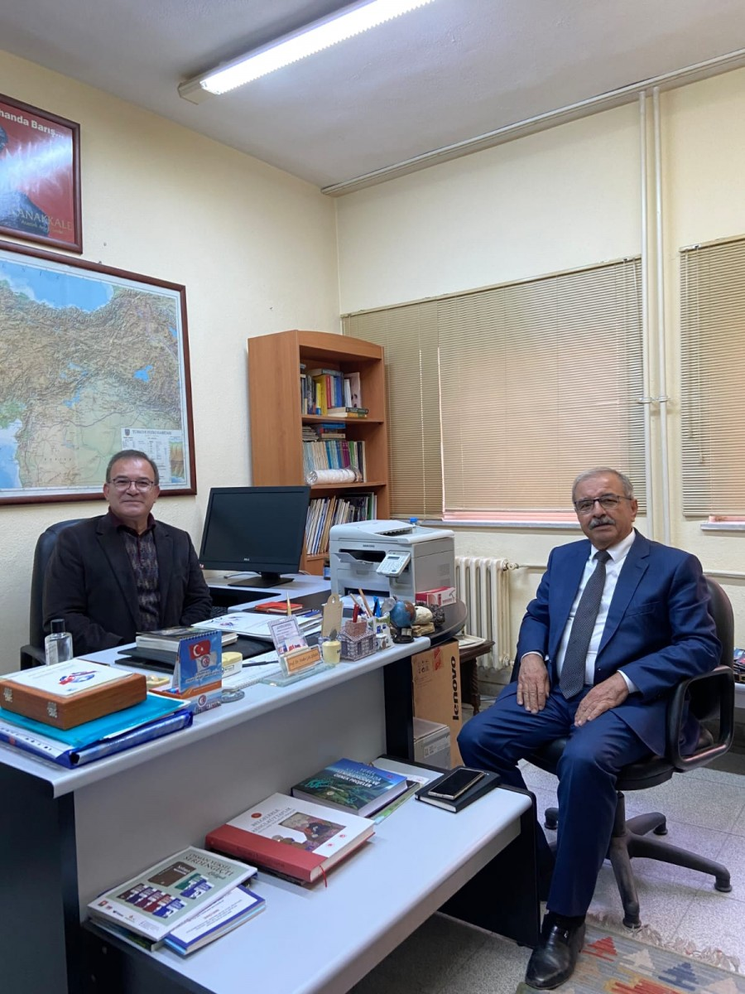
7) Gelibolu Belediye Başkanı Sayın Mustafa Özacar araştırma merkezimiz TURUSIA'yı ziyaret ettiler
20 Kasım 2023'te araştırma merkezimiz TURUSIA'yı ziyaret eden Gelibolu Belediye Başkanı Sayın Mustafa Özacar'a merkez müdürümüz Prof.Dr.Vedat Çalışkan tarafından Kasım ayında "Gelibolu Türk Rus Kardeşliği Anıtı"nda düzenlenecek törenler ve ziyaret programı hakkında bilgi verildi.

Slide 19
8) Gelibolu Türk Rus Kardeşliğinin 103. Yıldönümü Kapsamında Çeşitli Ziyaretler ve Anma Etkinlikleri Gerçekleştirildi (23. 11.2023)
Araştırma merkezimiz TURUSIA’nın koordine ettiği etkinlikler kapsamında 21 Kasım Salı günü Antalya, Bursa ve Eskişehir illerinden Gelibolu'ya gelen Türkiye’deki Rus kültür ve sanat derneklerinin yöneticileri Gelibolu Kaymakamı Bekir Abacı'yı ve Gelibolu Belediye Başkanı Mustafa Özacar'ı makamlarında ziyaret ederek destekleri için teşekkürlerini sundular.
Bolşevik devrimi sonrasında 22 Kasım 1920'de Gelibolu'ya sığınan 30 bin Beyaz Rusun 103. yıldönümü anısına, 22 Kasım Çarşamba günü anıt mezarlıkta bir tören düzenlendi. Törene Rusya Federasyonu İstanbul Başkonsolosu Andrey Buravov, Gelibolu Belediye Başkanı Mustafa Özacar, Ankara Türk Rus Dostluk Evi yöneticileri, Çanakkale Onsekiz Mart Üniversitesi -Türkiye Rusya İşbirliği Araştırma ve Uygulama Merkezi (TURUSIA) Müdürü Prof.Dr Vedat Çalışkan; Antalya, Bursa ve Eskişehir illerindeki Rus derneklerinin temsilcileri ve yöneticileri katıldı. Törende yapılan konuşmalarda, barış ve dostluk mesajları verilirken; anıtın, Türk- Rus kardeşliğinin asırlık hatırasını yansıtan bir sembol olduğu vurgulandı. Beyaz Rusların 1923 yılında Gelibolu'dan ayrılırken Gelibolululara emanet ettiği anıt ve mezarlığa çiçek bırakılması ile tören sona erdi.

Slide 20
8) Gelibolu Türk Rus Kardeşliğinin 103. Yıldönümü Kapsamında Çeşitli Ziyaretler ve Anma Etkinlikleri Gerçekleştirildi (23. 11.2023)
Tören sonrasında, Rusya Federasyonu İstanbul Başkonsolosu Andrey Buravov, Gelibolu Kaymakamı Bekir Abacı'ya ve Gelibolu Belediye Başkanı Mustafa Özacar'a ziyarette bulundu. Araştırma merkezimiz TURUSIA'nın müdürü Prof.Dr Vedat Çalışkan da anma töreninde ve ziyaretlerde Gelibolu'ya gelen konuklara refakat etti. Beyaz Rusların Gelibolu yaşamı hakkında konuklara çeşitli bilgiler veren Prof.Dr Çalışkan, Gelibolu olgusunun esasen iki ülkenin halkları arasında yaşanan dayanışma ve kardeşliği günümüze taşıyan güçlü bir miras olmasına dikkat çekti.

Slide 21
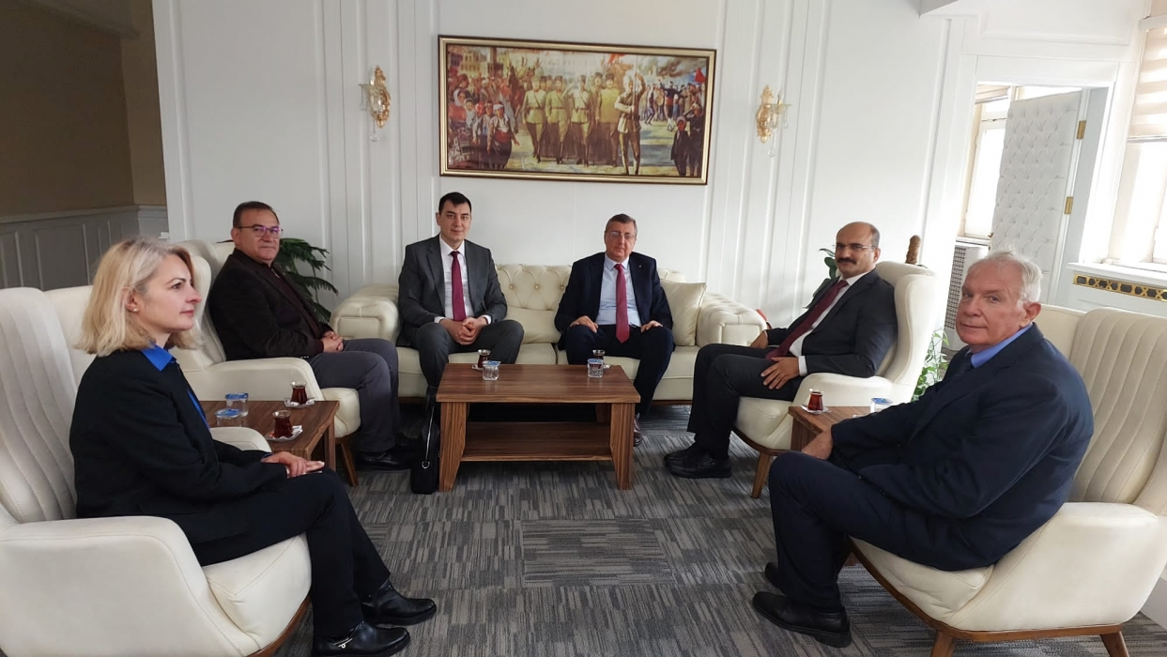
8) Gelibolu Türk Rus Kardeşliğinin 103. Yıldönümü Kapsamında Çeşitli Ziyaretler ve Anma Etkinlikleri Gerçekleştirildi (23. 11.2023)

Slide 22
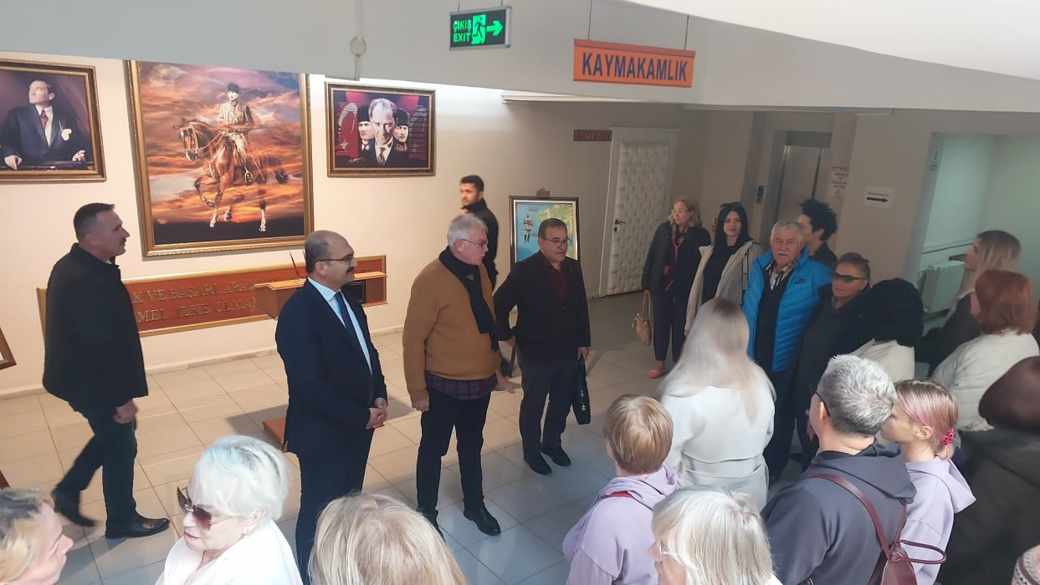
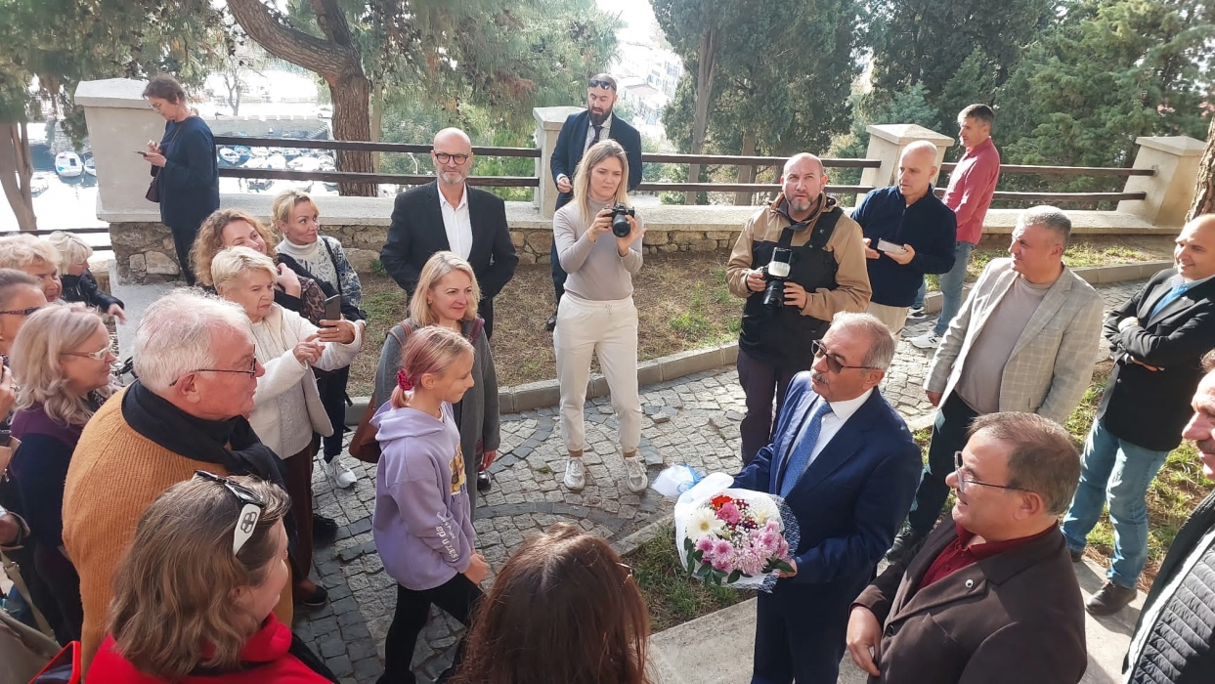
8) Gelibolu Türk Rus Kardeşliğinin 103. Yıldönümü Kapsamında Çeşitli Ziyaretler ve Anma Etkinlikleri Gerçekleştirildi (23. 11.2023)

Slide 23
9) Rusya Federasyonu İstanbul Başkonsolosu Andrey Buravov Troya Müzesi'ni ziyaret etti (23.11.2023)
22 Kasım 2023 Salı günü Çanakkale'ye gelerek Troya antik kenti ve Troya müzesini ziyaret eden Rusya İstanbul başkonsolosuna Araştırma Merkezimiz TURUSIA'dan Prof.Dr Vedat Çalışkan ile Dr. Ayşe Dağ Pestil, Belarus Çanakkale Fahri Konsolosu Rıdvan Demirhan eşlik ettiler. Troya müzesi uzmanları Enes Can ve Güney Can Günşan'dan bilgi alan Rusya İstanbul başkonsolosu Buravov, Troya kenti ve müzesini çok etkileyici bulduğunu belirtti. Tarih ve arkeoloji alanındaki bilgisi ile Troya müzesi uzmanları ile oldukça keyifli sohbetler gerçekleştiren başkonsolos Buravov, en kısa sürede yeniden Çanakkale'yi ziyaret etmek arzusunda olduğunu belirterek Çanakkale'den ayrıldı.

Slide 24
9) Rusya Federasyonu İstanbul Başkonsolosu Andrey Buravov Troya Müzesi'ni ziyaret etti (23.11.2023)

